Slide 1


Slide 2


МЕДИТАЦИЯ
МЕДИАЦИЯ

Slide 3

МЕДИАЦИЯ – это способ урегулирования споров при содействии медиатора на основе добровольного согласия сторон в целях достижения ими взаимоприемлемого решения
ПРИНЦИПЫ МЕДИАЦИИ

Slide 4

КТО ТАКОЙ МЕДИАТОР

Slide 5
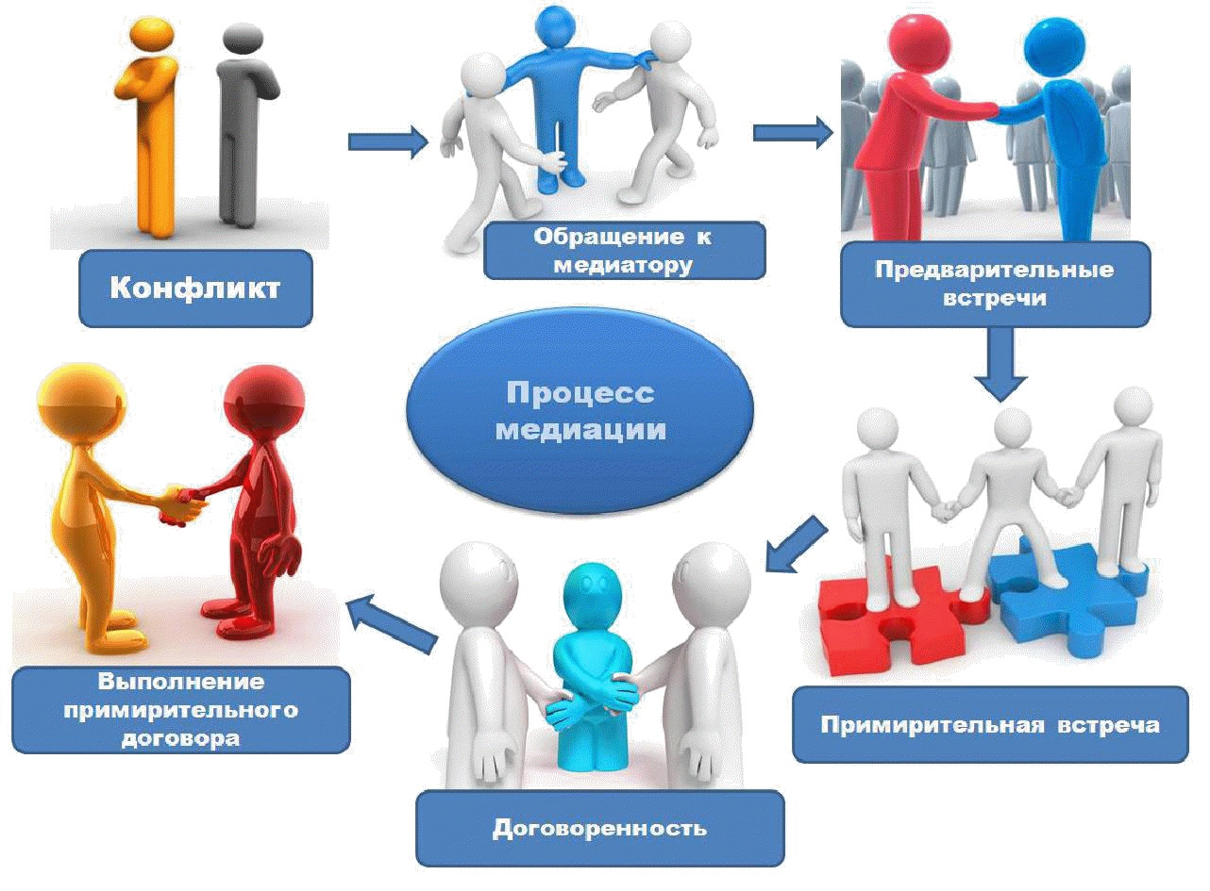
ЭТАПЫ МЕДИАЦИИ

Slide 6
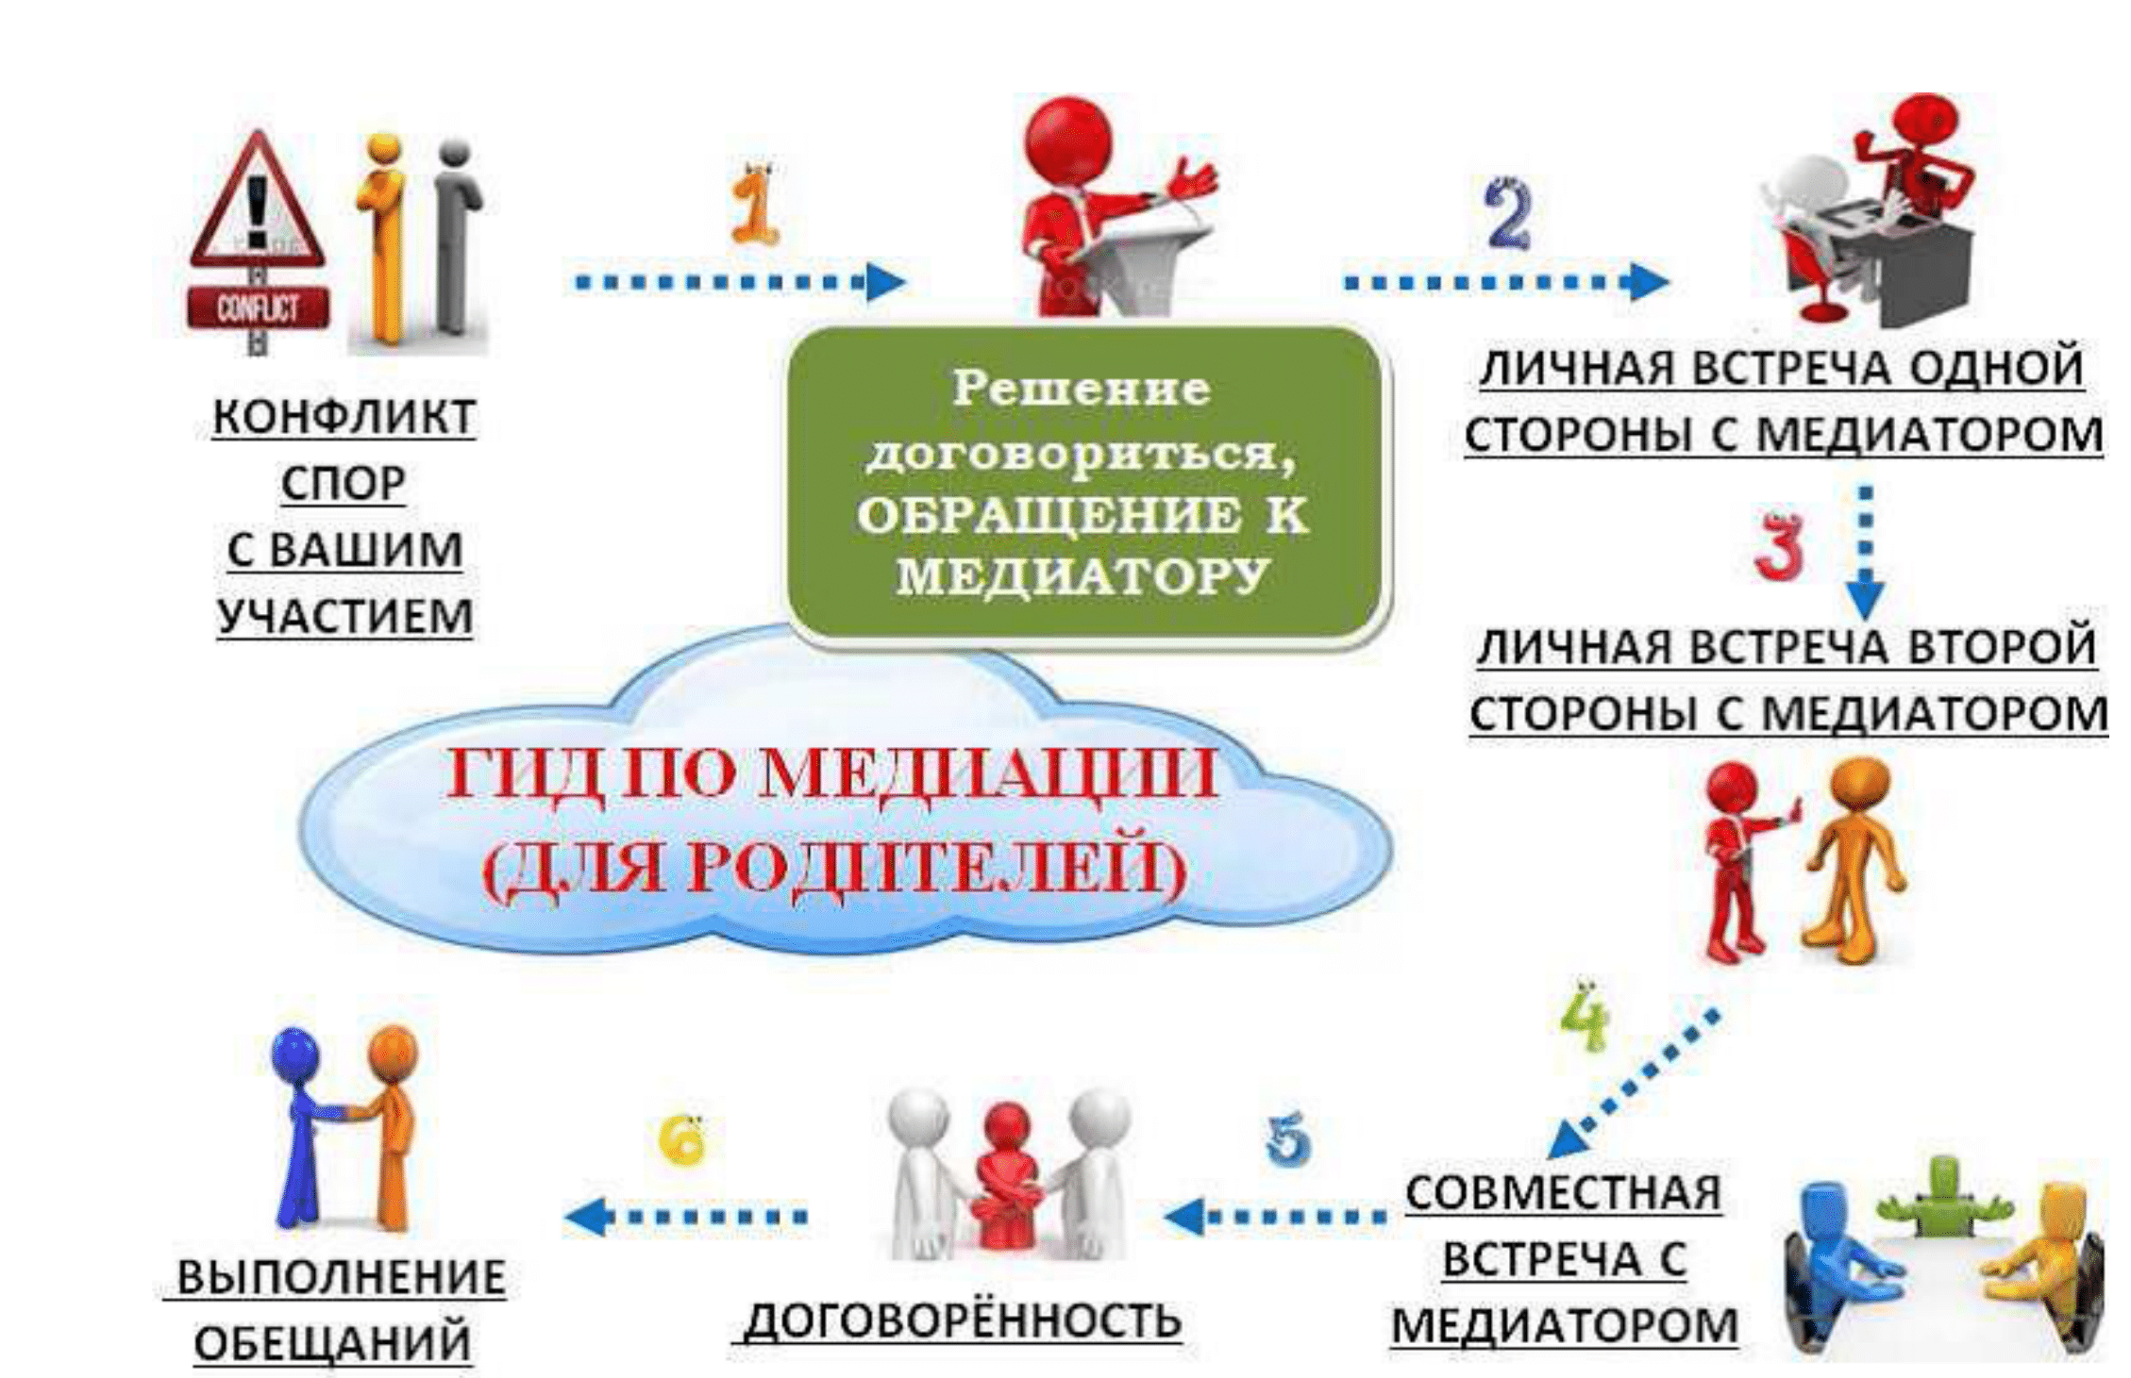

Slide 7


МЕДИАЦИЯ В ШКОЛЕ
При конфликте среди детей часто встречаются следующие реакции:
Коммуникативное давление (оскорбление, угрозы, манипуляция, обесценивание)
Отвержение (травля, изгнание)
Физическое давление
Для решения проблемы в школе рекомендуется использовать медиативные или восстановительные практики (круг сообщества)

Slide 8
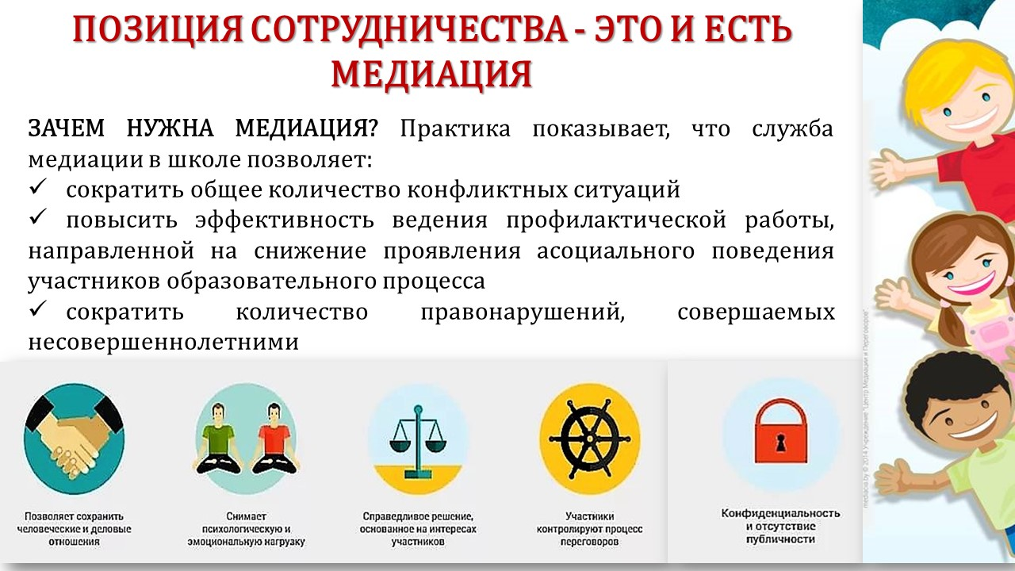

Slide 9
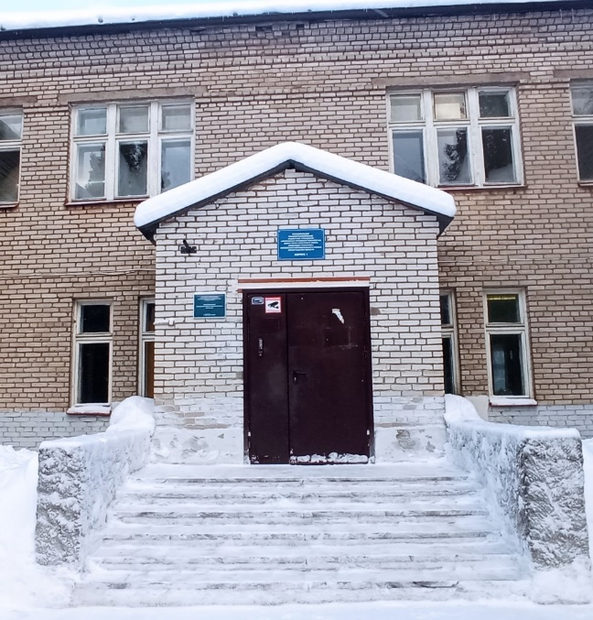
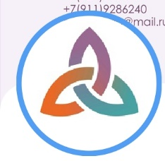
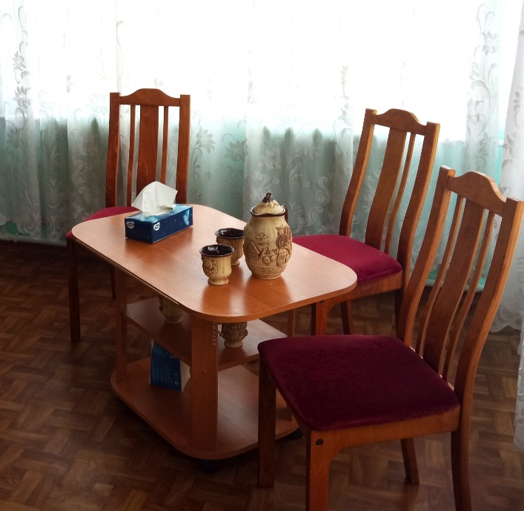
г. Волхов,
ул. Ломоносова, д.7
Служба медиации Волховского района

Slide 10
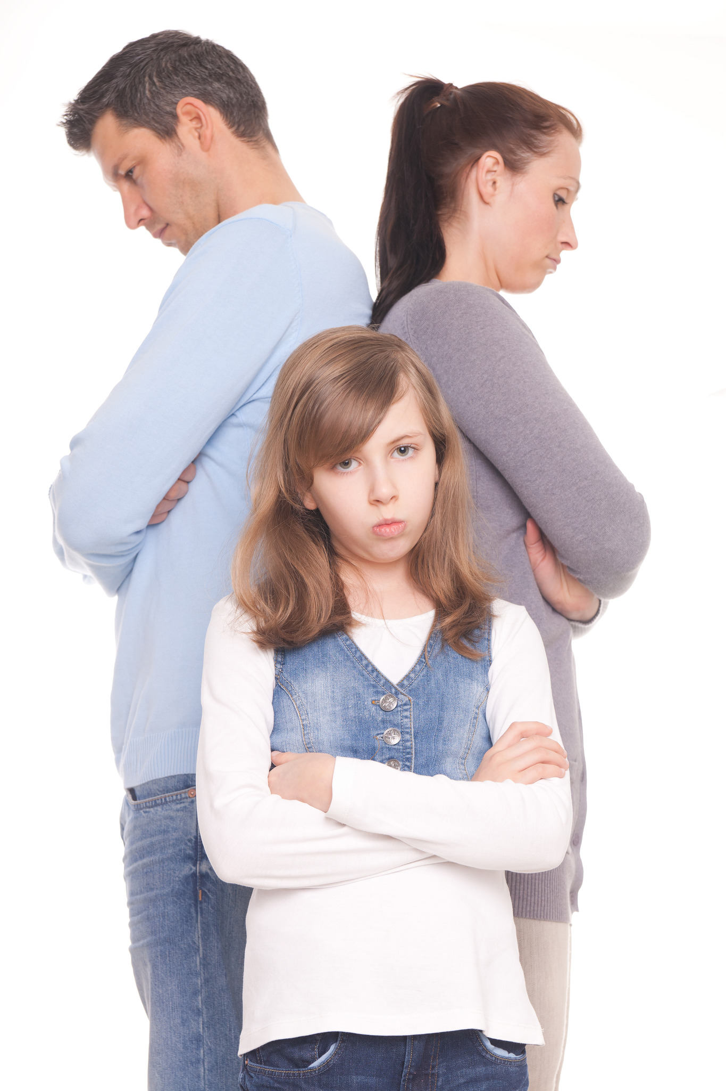
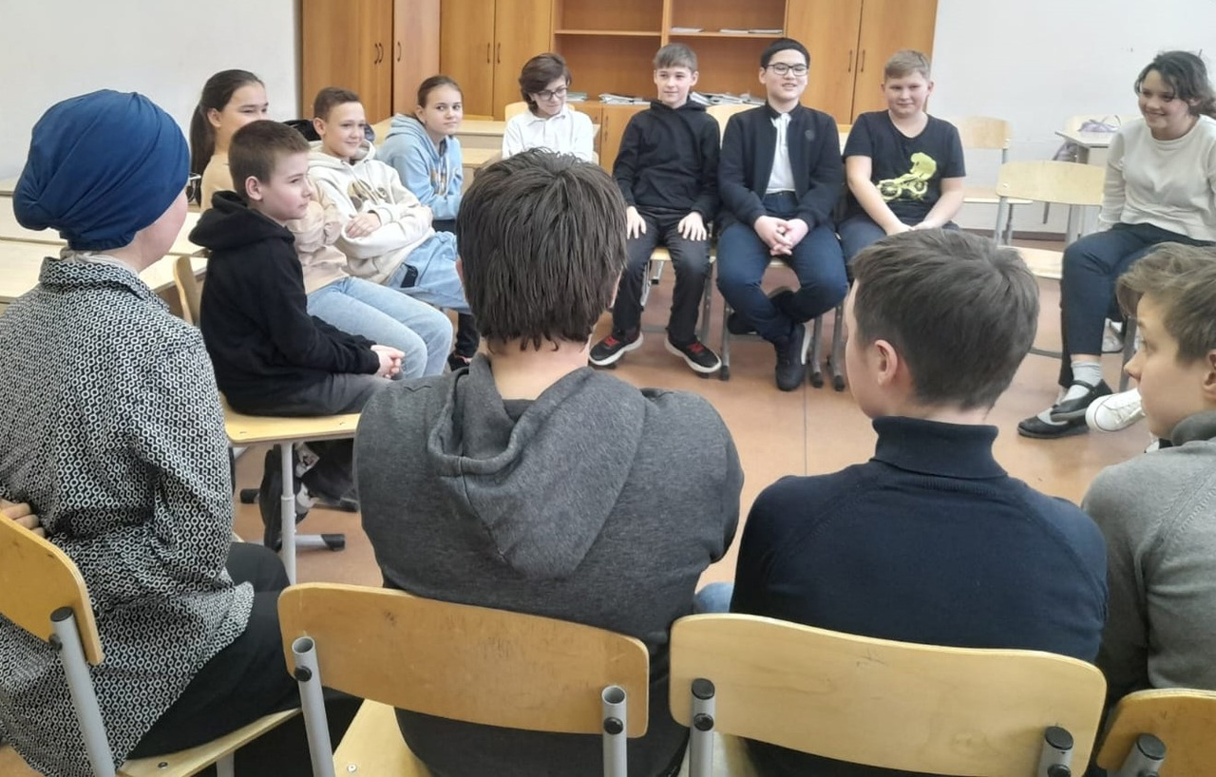
МЕДИАТОРЫ ВОЛХОВСКОГО РАЙОНА
Руководитель – Лопина Ульяна Александровна
Медиаторы (психологи, социальные педагоги):
- Андриянова Екатерина Вячеславовна
- Пудова Ольга Николаевна
- Иостман-Шитс Марика Каареловна
Восстановление детско-родительских отношений,
Урегулирование конфликтов и споров в классе с использованием восстановительной медиации (выездные медиации)
Консультирование и сопровождение школьных служб медиации

Slide 11


8(81363)746-90
8-921-380-90-19

